Slide 1

ETÜ Siber Güvenlik Topluluğu Network 101

Slide 2

Ağ Katmanı
Veri paketinin farklı bir ağa gönderilmesi gerektiğinde, veri paketine yönlendiricilerin(router) kullanacağı bilginin eklendiği katmandır.
Ağ katmanı, sunucular arası yönlendirme dahil olmak üzere kaynaktan hedefe paketin iletilmesinden sorumludur.
Verinin kaynaktan varışa ulaşması sırasında takip edeceği yolun bulunması için yönlendirme tablolarından faydalanılarak iletim sağlanır.
Paketin doğru bir şekilde iletilebilmesi için eşsiz(unique) adresler(IP adresi) kullanılarak mantıksal adresleme yapılır.
IP ve ICMP bu katmanda çalışmaktadır.

Slide 3
Ağ Katmanının Temel Görevleri
Ağ Katmanı’nın yaptığı 4 temel işlem bulunmaktadır:
Adresleme
Kapsülleme(Encapsulation)
Yönlendirme
Kapsüllenmiş Paketi Açma(Decapsulation)

Slide 4
Adresleme
Ağ katmanı, veriyi gönderecek olan kaynak cihaz ve veriyi alacak olan hedef cihaz için bir adresleme mekanizması sağlar. Her bir veri parçasının doğru hedefe gönderilmesini sağlamak için her cihazın kendine özgü bir adresi olmalıdır. Ağ katmanında bu adresler IP (Internet Protocol) adresleridir. Bu adresler bir üst katmandan gelen segmentin üzerine enkapsülasyon işlemiyle yerleştirilir. Bu işlem sayesinde hedef cihaz gönderilen paketin kendisine geldiğini anlar ve hedefi yönlendirmek için kullanılan ara cihazlar veriyi göndereceği yolu belirler.

Slide 5
Kapsülleme(Encapsulation)
Enkapsülasyon işleminde taşıma katmanından alınan segmentin üzerine ağ katmanı başlığı eklenir ve segment diye adlandırdığımız veri bütünü artık paket (packet) ismini alır. Ağ katmanı başlığı, hedef adresi (destination address) ve kaynak adresi (source address) gibi bilgileri içerir.

Slide 6
Yönlendirme
Paketi gönderecek olan kaynak ve alacak olan hedef cihazlar her zaman aynı ağda yer almazlar. Böyle durumlarda bir ağdan başka bir ağa veri göndermek için yönlendirme işlemi yapılır. Bu yönlendirme işlemini yapan ara cihaza Router (Yönlendirici) adı verilir. Router, verinin hedefe ulaşması için gidebileceği en iyi yolu belirler ve yönlendirir. Bu yönlendirme işlemi için ağ katmanı başlığı altında bulunan bilgileri kullanır. Kullanılan en önemli bilgi hiç şüphesiz hedef ve kaynak adresidir.

Slide 7
Kapsüllenmiş Paketi Açma(Decapsulation)
Paket hedef cihaza vardığında çeşitli işlemlerden geçerek ağ katmanına ulaşır. Bu katmanda hedef adresi kontrol edilir ve paketin doğru hedefe ulaştığı doğrulanır. Doğrulama işleminden sonra paket dekapsülasyon işleminden geçerek ağ katmanı başlığı çıkarılır ve taşıma katmanına geçer.

Slide 8
IP (Internet Protocol)
Yönlendirme işlevi sayesinde internetin çalışmasını sağlar ve internetin olmazsa olmazıdır. IP, paket teslim görevini paket başlıklarındaki IP adreslerine dayalı olarak kaynak adresten hedef adrese doğru gerçekleştirir.
IP katmanı, kendisine üst katmandan gelen segmentin içinde ne olduğu ile ilgilenmez. Sadece kendisine verilen bu bilgiyi ilgili IP adresine yollamak amacındadır. Ağ katmanın görevi bu segment için ulaşılmak istenen noktaya gidecek bir “yol” (route) bulmaktır.
İnternet Protokolü üst katmandan gelen veriyi gideceği adrese ulaştırma sırasında sadece veriye IP başlığını ekleyip yollar. IP, alıcının bu veriyi kabul edeceği konusunda hiçbir kontrol yapmaz.
Günümüzde kullanılan 2 versiyonu bulunmaktadır: IPv4 ve IPv6

Slide 9
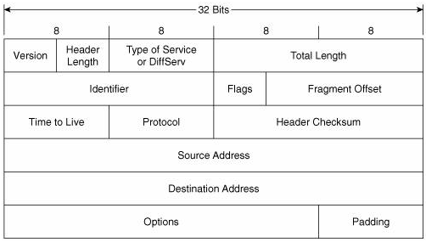
IPv4 Başlığı

Slide 10
IPv4 Başlığı
Version : 4 bit’lik ilk alandır. IPv4 için bu değer her zaman ”4”tür.
IP Header Length : Byte offset 0’ın ikinci 4 bit’lik alanıdır. IPv4 Header’ının toplam büyüklüğünün ne kadar olduğunu söyler.
Total Length: Toplam paket büyüklüğünü byte cinsinden belirtir.
IP Identification Number: Verilen kaynak adresi, hedef adresi ve protokol dahilinde parçalanan IP Datagramları bu alandaki numaraya göre eşleştirilir.

Slide 11
IPv4 Başlığı
Flags (R, DF, MF): 3 bit’lik bu alan, parçaları (fragments) tanımlamak veya kontrol etmek için kullanılır.
Bit 0 : Reserved (R) : Rezerve edilmiş bir alandır, 0 olmak zorundadır.
Bit 1 : Don’t Fragment (DF): Değeri 1 olarak atandığı durumda “Paketi daha küçük parçalara bölme” anlamına gelmektedir.
Bit 2 : More Fragment (MF): Bu alandaki değer 1 olduğu takdirde bu paketin ardından paket gelmeye devam edecek demektir, ta ki bu değer 0 oluncaya dek.
Fragment Offset : Paketi alacak tarafa, parçalanmış IP Datagramı’nın, parçalanmamış orjinal IP datagramdaki yerini belirtir.
Time To Live : “Hop count” olarak da bilinir. IP Datagramı’nın ”drop” edilmeden önce ne kadar “hop” geçebileceğini belirleyen değerdir. Böylelikle IP Datagramı’nın sonsuz bir döngüye girmesinin önüne geçilir.

Slide 12
IPv4 Başlığı
Protocol : IP Datagramı’nın, data kısmında kullanılacak protokolü belirleyen alandır. Bazı protokol numaraları:
1 : ICMP
6 : TCP
17 : UDP
Header Checksum: IPv4 Headerının veri bütünlüğünün bozulmasına karşı koruma önlemidir. Her yönlendiricide yeniden hesaplanır.
Source IP Address : Paketi gönderenin IPv4 adresidir.
Destination IP Address : Paketin alıcısının IPv4 adresidir

Slide 13
IPv6 neden gerekti?
IPv4, standart Internet protokolüdür ve 32 bitten oluşur. Başka bir ifadeyle sekiz bitlik 4 rakamdan oluşur. Bu rakamlar, 0 ila 255 arasında değişir. IPv4 protokolündeki bir adres 1.0.0.0 ile 255.255.255.255 arasında herhangi bir numara olabilir. Bu protokol kullanılarak 2^32= 4.294.967.296 adres üretilebilmektedir.
Günümüzde bütün cihazların (cep telefonları, IP telefon, sayısal fotoğraf makineleri vb.) akıllı olduğunu düşünürseniz artık bu adresler yeterli değildir. Bu sebeple, donanım, yazılım ve servislerin bağlantı sağlayabileceği 128 bitlik IPv6 yeni nesil adresleme sistemi oluşturulmuştur.
IPv6 kullanılarak 2^128=340.282.366.920.938.463.463.374.607.431.768.211.456 adres üretilmektedir.

Slide 14
IP Adresi
IP adresi, internete ya da diğer herhangi bir bilgisayar ağına bağlı cihazların, ağ üzerinden birbirlerine veri yollamak için kullandıkları adrestir.
İnternet’e bağlanan her bilgisayara bir IP adresi atanır, diğer bilgisayarlar bu bilgisayara bu adres ile ulaşırlar. İki farklı cihaz aynı yerel ağda olmasa dahi, IP adresi birbirleri ile iletişim imkânı sağlar.

Slide 15
IP adresleri genellikle blok olarak bölgelere atandığı için, IP adresinden kullanıcının genel bilgilerine ulaşılabilir.
IP adresleri şu anda yaygın kullanımda olan IPv4 için 32 bit boyunda olup, noktalarla ayrılmış 4 adet 8 bitlik sayıyla gösterilirler. Örneğin: 192.167.10.5
Bir internet sayfası sunucusuna, ağ tarayıcısı IP adresi yazarak da bağlanılabilir; ancak bu rakamları yazmak pratik olmadığından IP adresine karşılık gelen bir alan adı sistemi kullanılmaktadır. İnternet Servis Sağlayıcılarında bulunan Alan Adı Sunucularından (DNS -Domain Name System) oluşan bir ağ, hangi alan adının hangi IP adresine karşılık geldiği bilgisini eşler ve kullanıcıları doğru adreslere yönlendirir.

Slide 16
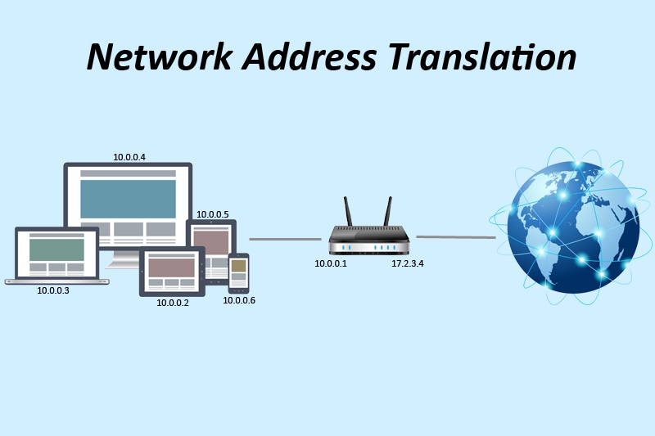

Slide 17
NAT(Network Address Translation)
NAT (Network Address Translation), aynı ağ içerisinde bulunan birden fazla cihazın aynı public IP’yi kullanarak internete erişebilmesini sağlayan yöntemdir.
NAT sayesinde evimizde bulunan ve internete bağlanan bütün cihazlar için ayrı birer public IP adresine ihtiyacımız kalmaz.
Anlaşılacağı üzere NAT, IP’den IP’ye dönüşüm yapmaktadır dolayısıyla public IP sayısı yeterli olsa bile NAT, servislerin sunulduğu sunucuları dış dünyadan soyutlamak amacı ile de kullanılabilir. Örneğin web sunucu olarak internete açmak istediğimiz bir sunucuyu elimizdeki public IP’lerden biri (örn: 47.102.40.22) üzerinden açmak yerine ona bir yerel ağ IP adresi (örn: 10.24.2.20) vererek NAT üzerinden public IP’yi yerel IP’ye yönlendirebiliriz. Böylece yerel ağdaki değişikliklerden NAT dönüşümü yapıldığı sürece dış dünyanın haberdar olması gerekmez.

Slide 18
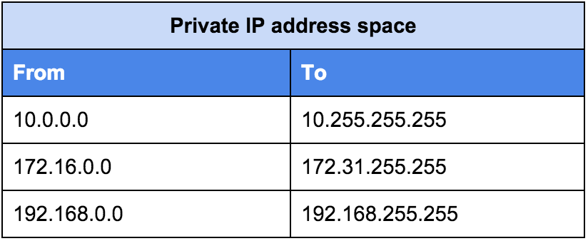

Slide 19
Yönlendirici
Router, bir ağdan gelen veri paketlerini analiz eden, alan ve görüntüleyen yada farklı bir ağa aktaran donanımdır. Veri paketlerini analiz etme ve görüntüleme hatta çevirme gibi fonksiyonlara sahiptir.
Yönlendiriciler yönlendirme işlemini sahip oldukları yönlendirme tablosuna göre yaparlar.
Yönlendirme Tablosu (Routing Table), yönlendiriciye (router) bir paket geldiğinde, yönlendiricinin o paketi nereye yönlendirmesi gerektiğine dair rotaları içeren tablodur.

Slide 20
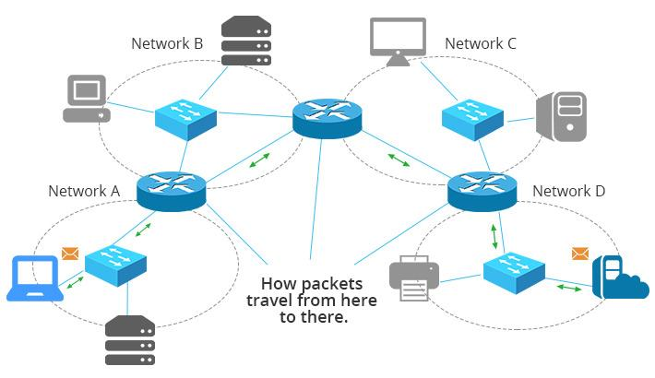

Slide 21
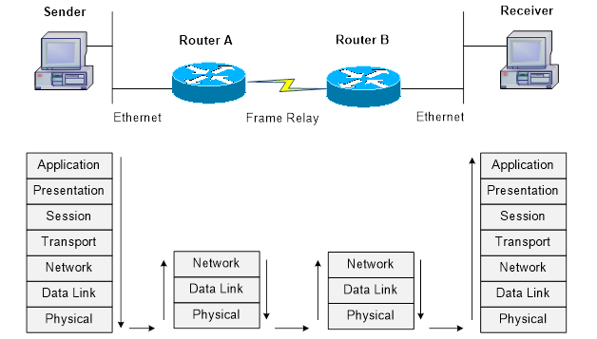

Slide 22
ICMP
İngilizce, Internet Control Message Protocol kelimelerinin baş harflerinden oluşan kısaltmadır.
Genel olarak işletim sistemleri tarafından, ağda bulunan cihazların durumunu tespit amaçlı kullanılan bir protokoldür.
İnternet Protokolü (IP) bilgisayarlar arasında veya ağ geçitlerinde hata raporlama, hata düzeltme ya da durum bildirme yeteneklerine sahip değildir.
İnternet Katmanında IP paketinin veri bölümünde çalışıp, sorunları haberleşen birimlere bildirerek bir geri besleme mekanizması oluşturur.
ICMP genel olarak; TTL süresi dolduğu zaman, herhangi bir durumda yok edilen paket hakkında, hata oluşumlarında, paket başka bir yoldan gideceği zaman geribildirim sağlama görevlerini üstlenir.

Slide 23
